Slide 1

Федеральное государственное бюджетное образовательное учреждение высшего образования «Московский государственный технический университет имени Н.Э. Баумана (национальный исследовательский университет)» (МГТУ им. Н.Э. Баумана)
Разработка программного обеспечения для
реалистичной визуализации плечевой одежды на
примере футболки
Студент: Маслова Марина Дмитриевна ИУ7-53Б
Научный руководитель: Оленев Антон Александрович

Slide 2
Цель и задачи
Цель: разработать программное обеспечение для реалистичной визуализации плечевой одежды на примере футболки, предоставляющее возможность изменения положения камеры.
Задачи:
формально описать модель ткани, как части одежды;
проанализировать методы визуализации ткани и соединения ее частей для получения одежды;
разработать и реализовать алгоритм визуализации футболки;
оценить производительность реализованного алгоритма.

Slide 3
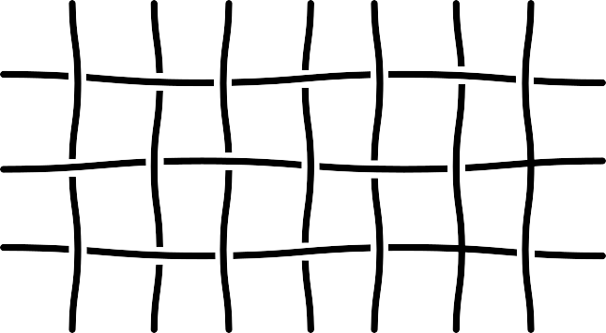
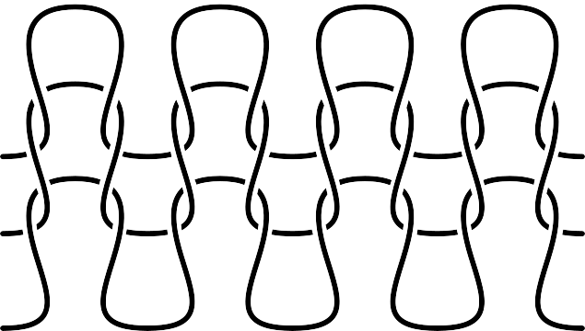
Одежда, как объект физического мира

Slide 4
Методы визуализации одежды
Геометрические:
моделирование свисающей ткани,
моделирование складок на рукаве,
методы с вмешательством пользователя;
Физические:
модель сплошной среды;
энергетическая модель системы частиц;
массо-пружинная модель.

Slide 5
Классификация методов
моделирования одежды
Метод | Универсальность | Вмешательство пользователя | Скорость
Свисающей ткани | - | не требуется | высокая
Складок на рукаве | - | не требуется | высокая
С вмешательством пользователя | + | требуется | низкая
Сплошной среды | + | не требуется | низкая
Энергетический | + | не требуется | низкая
Массо-пружинная модель | + | не требуется | средняя

Slide 6
Классификация методов
рендера изображения
Метод | Кроссплатформенность | Открытый код | Поддержка Python
OpenGL | + | + | +
Vulkan | + | + | -
DirectX | - | - | +

Slide 7
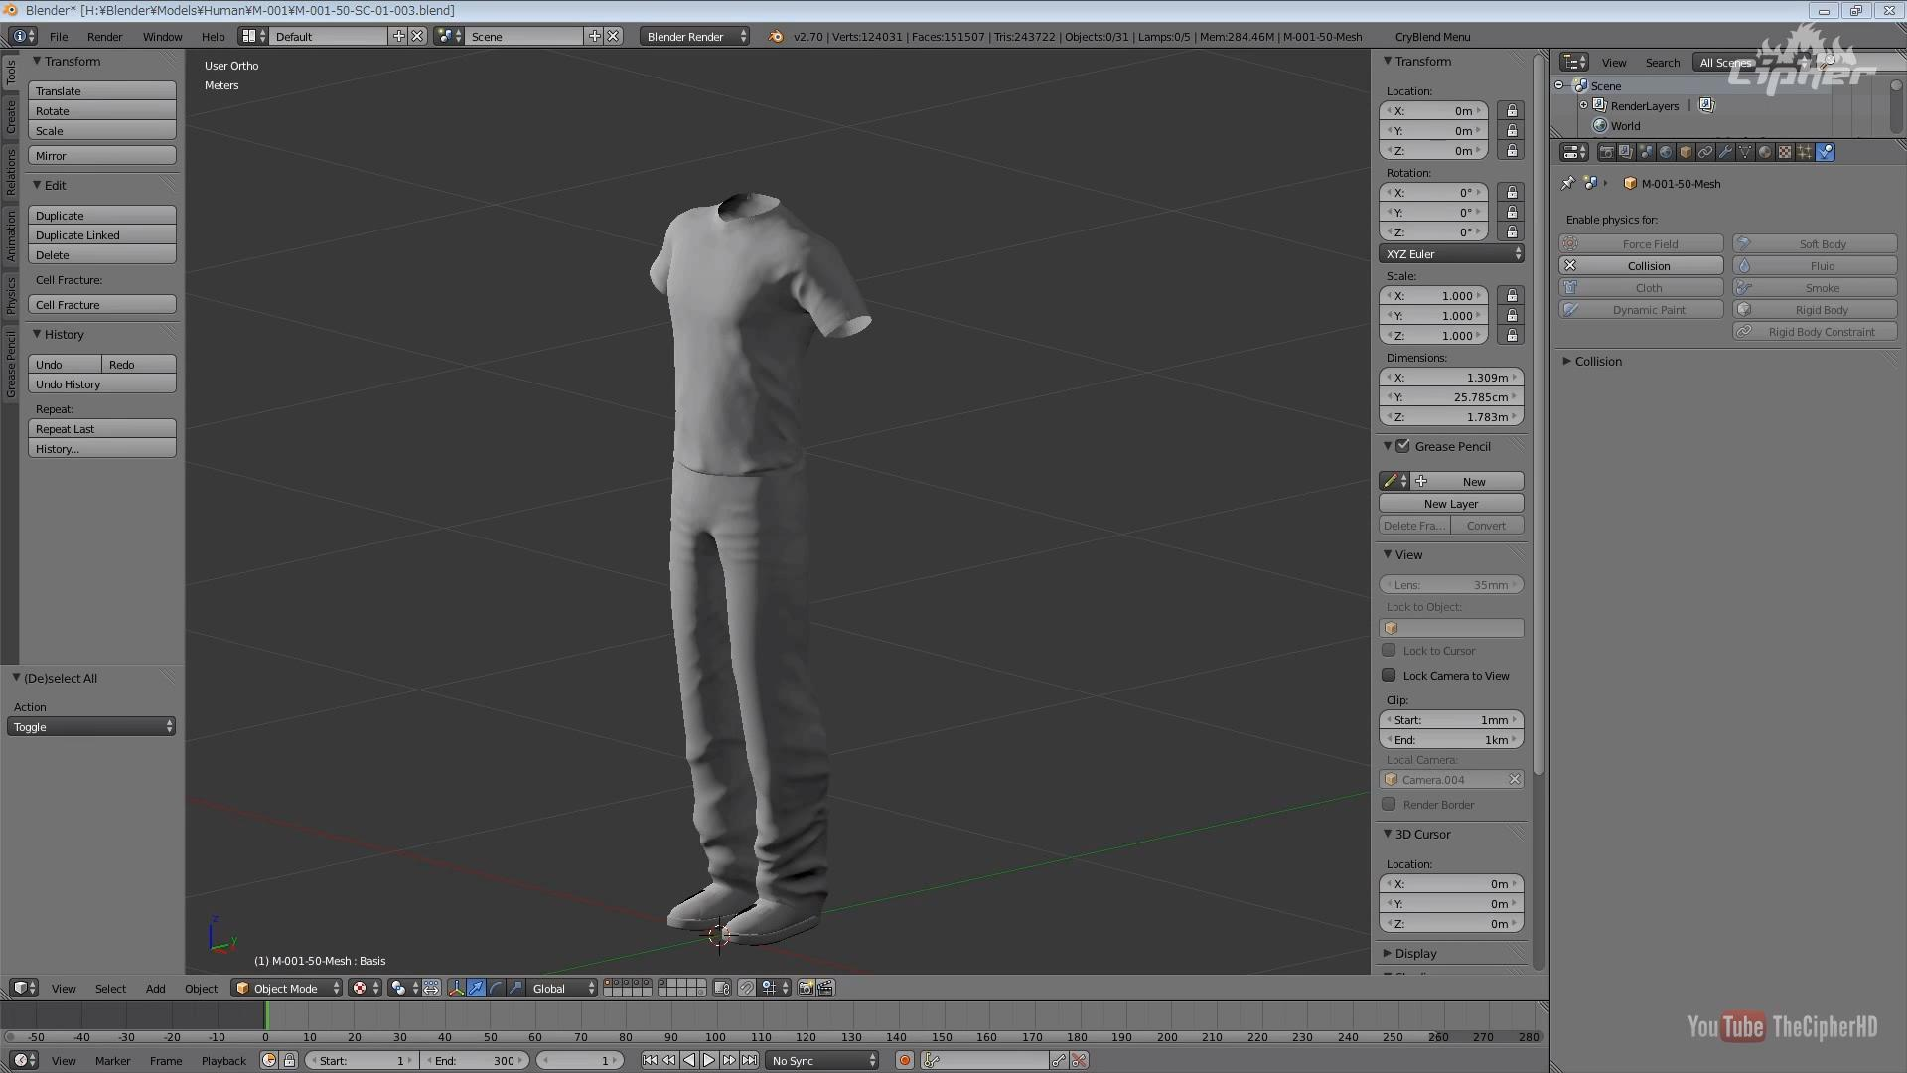
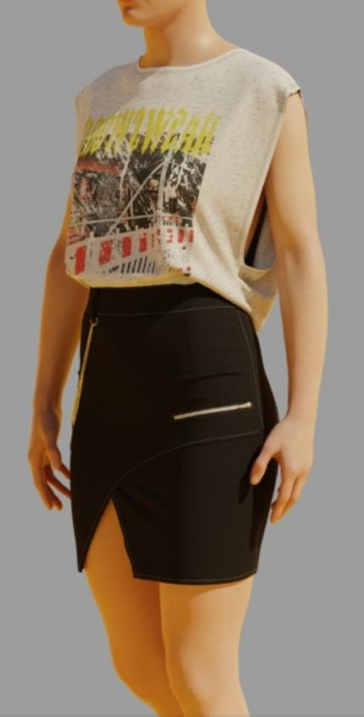
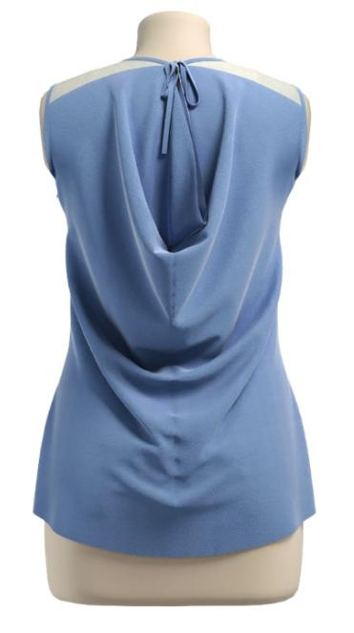
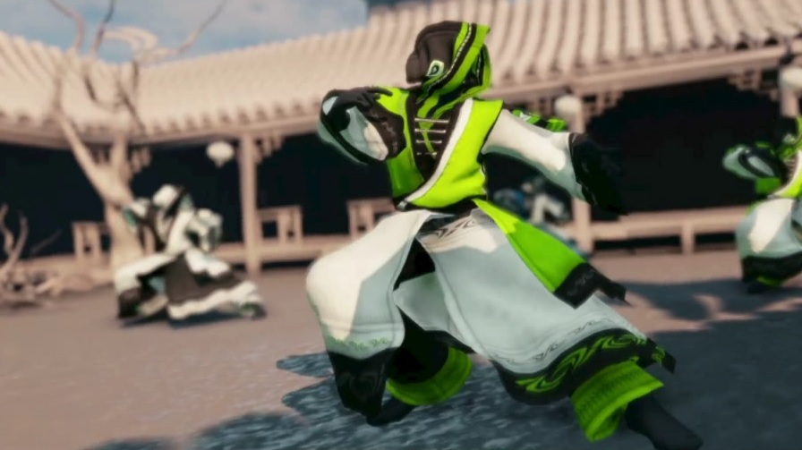
Существующие программные обеспечения
Blender
Browzwear
Clo
PhysX

Slide 8
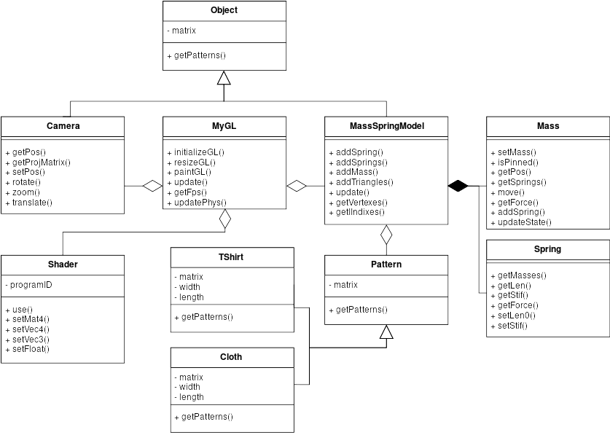
Диаграмма
классов

Slide 9
Средства реализации
● Язык программирования: Python 3.8.10
● Разработка интерфейса: QtDesigner 4.4.3
● Среда разработки: Vim 8.2.4106
● Библиотеки: numpy, PyQt5, PyOpenGl, glm, ctypes

Slide 10
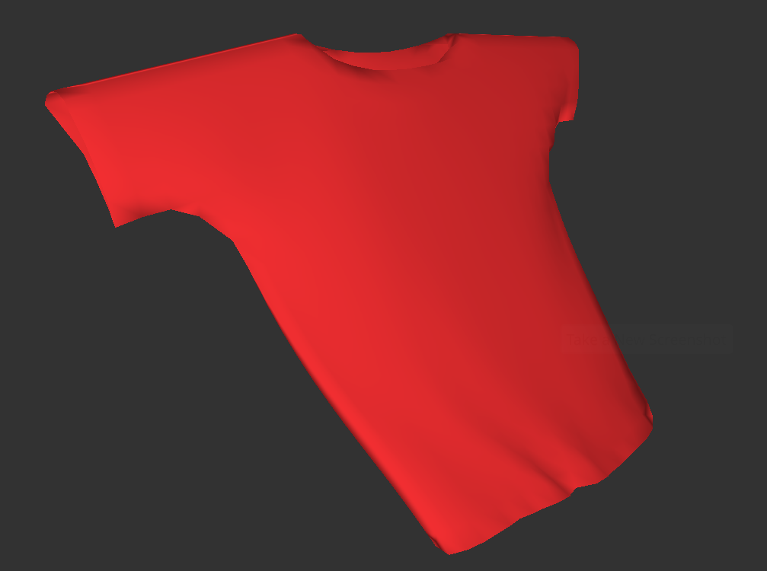
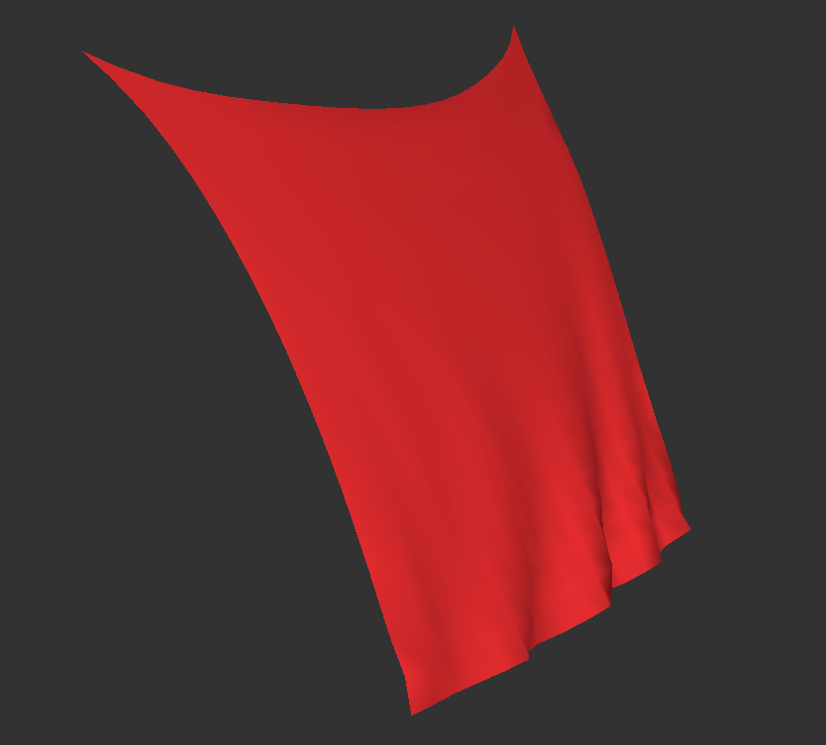
Примеры работы программы

Slide 11
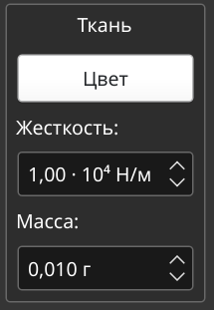
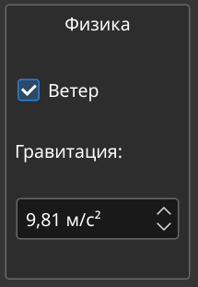
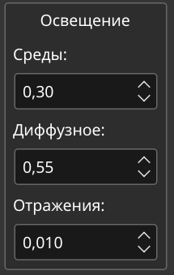
Интерфейс программы

Slide 12
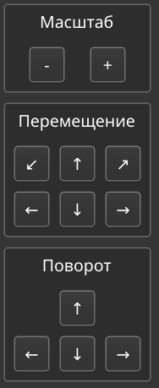
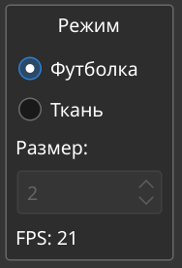
Интерфейс программы

Slide 13
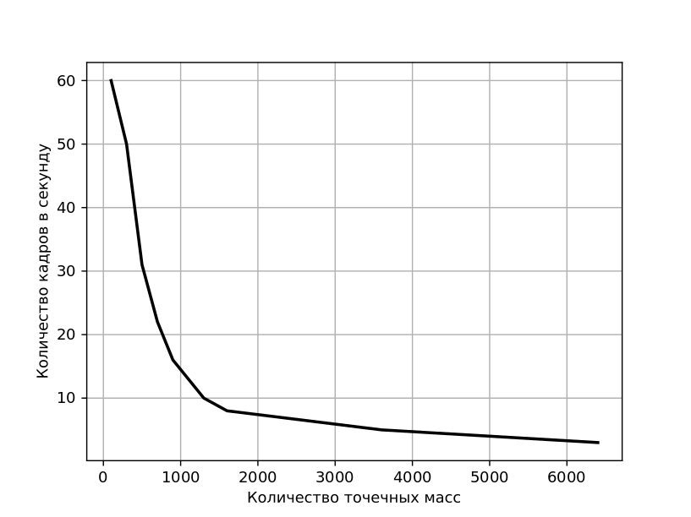
Результаты эксперимента
Размер, число т. м. | Производительность, кадр/сек
100 | 60
300 | 50
500 | 31
700 | 22
900 | 16
1100 | 13
1300 | 10
1600 | 8
3600 | 5
6400 | 3

Slide 14
Заключение
В ходе курсовой работы выполнены следующие задачи:
формально описана модель ткани, как части одежды;
описаны методы визуализации ткани и возможности соединения ее частей для получения одежды;
разработан и реализован алгоритм визуализации футболки;
выполнена оценка производительности реализованного алгоритма.
Поставленная цель достигнута.

